Slide 1
Nhập môn Thị giác máy tính
Báo cáo cuối kỳ

Slide 2
Hệ thống tìm kiếm hình ảnh theo màu sắc
19521820 Đặng Xuân Mai

Slide 3
Nội dung trình bày:
Các bước thực hiện
Tổng quan
Đánh giá mô hình
Ứng dụng thực tế
1
2
3
4
5
Phần bổ sung

Slide 4
Tổng quan
1

Slide 5







Tổng quan về đề tài
Hệ thống tìm kiếm hình ảnh theo màu sắc
Input
Output

Slide 6

Tổng quan về tập dữ liệu
Tập dữ liệu phân loại thời tiết

Slide 7
Các bước thực hiện
2

Slide 8
Các bước thực hiện chính
4
3
2
Trả về Top-n hình ảnh giống với ảnh ở bước 1
So sánh với tất cả các ảnh trong tập dữ liệu
1
Trích xuất thông tin màu sắc
Đọc ảnh

Slide 9

Trích xuất thông tin màu sắc
[[255, 215, 50], [78, 203, 255], [61, 182, 119]]

Slide 10
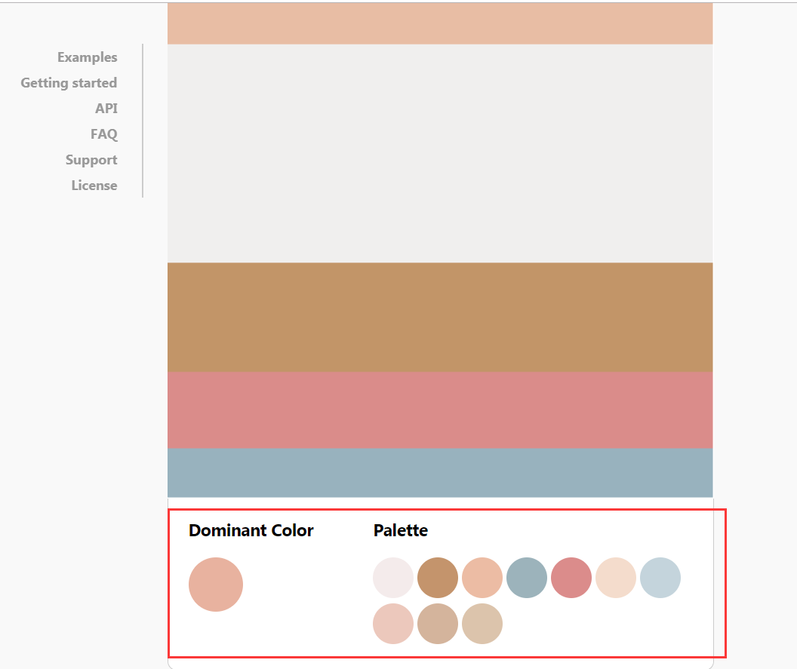

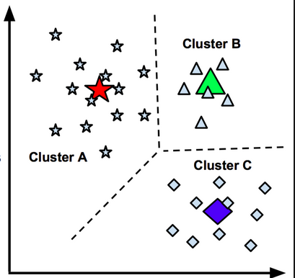
Trích xuất thông tin màu sắc
5 màu
6 màu
K-Means
ColorThieft

Slide 11
Xử lý khác
[[255, 215, 50], [78, 203, 255], [61, 182, 119]]
Hàm chuyển đổi RGB sang Decimal
[16766770, 5164031, 4044407]
3 màu
3 màu

Slide 12
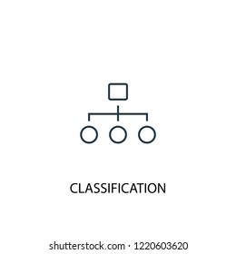


So sánh với các ảnh trong bộ dữ liệu
Similarity

Slide 13
Đánh giá mô hình
3

Slide 14

Thực hiện đánh giá
Precision
Độ đo mAP
= TP / (TP + FP)
Tập ảnh query

Slide 15
Độ đo mAP
mAP (mean Average Precision)
precision
1/1
2/3
3/5
Average precision
= (1/1 + 2/3 + 3/5) / 3
(Áp dụng trên nhiều ảnh query)

Slide 16
precision
1/1
2/3
3/5
Average precision
= (1/1 + 2/3 + 3/5) / 3 = 0.75
precision
1/1
2/2
3/3
Average precision
= (1/1 + 2/2 + 3/3) / 3 = 1

Slide 17
Kết quả đánh giá
Hàm trích xuất | Số màu | Max AP | Min AP | mAP | Thời gian thực hiện trích xuất
Kmeans | 5 | 0.77 | 0.01 | 0.22 | 3 tiếng 20 phút
Kmeans | 6 | 0.44 | 0.002 | 0.16 | 4 tiếng 30 phút
ColorThief | 5 | 0.71 | 0.007 | 0.25 | 12 phút
ColorThief | 6 | 0.81 | 0.004 | 0.21 | 11 phút

Slide 18
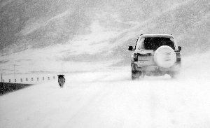
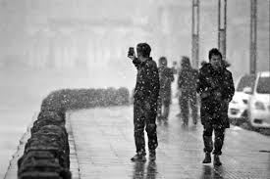
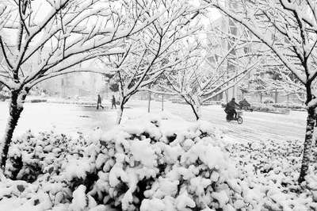
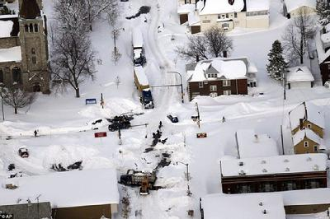
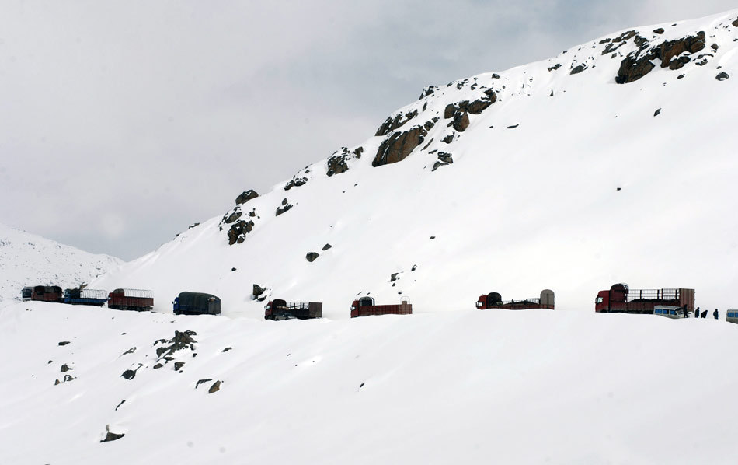
Kết quả đánh giá

Slide 19
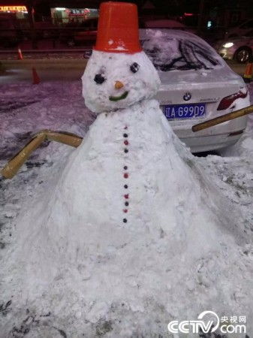
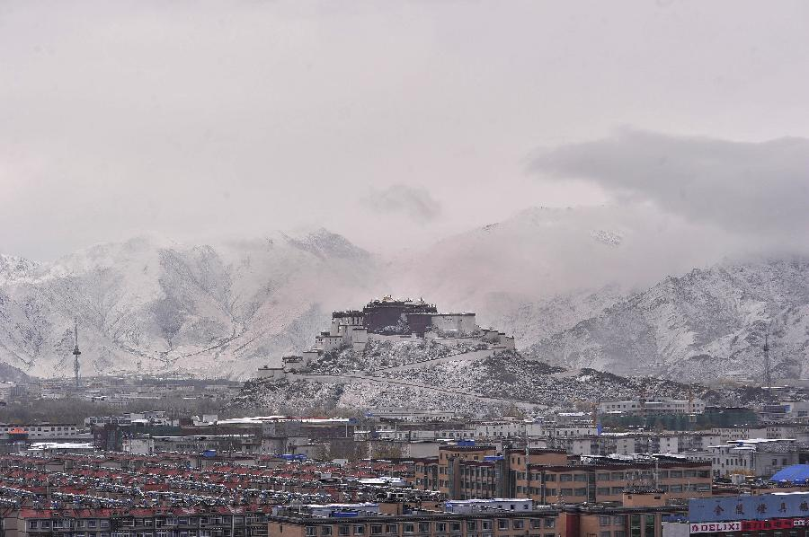

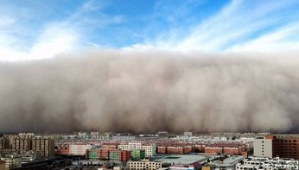
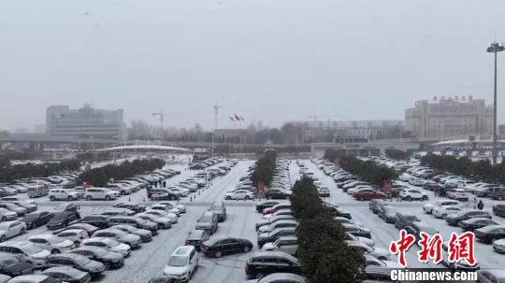
Kết quả đánh giá

Slide 20



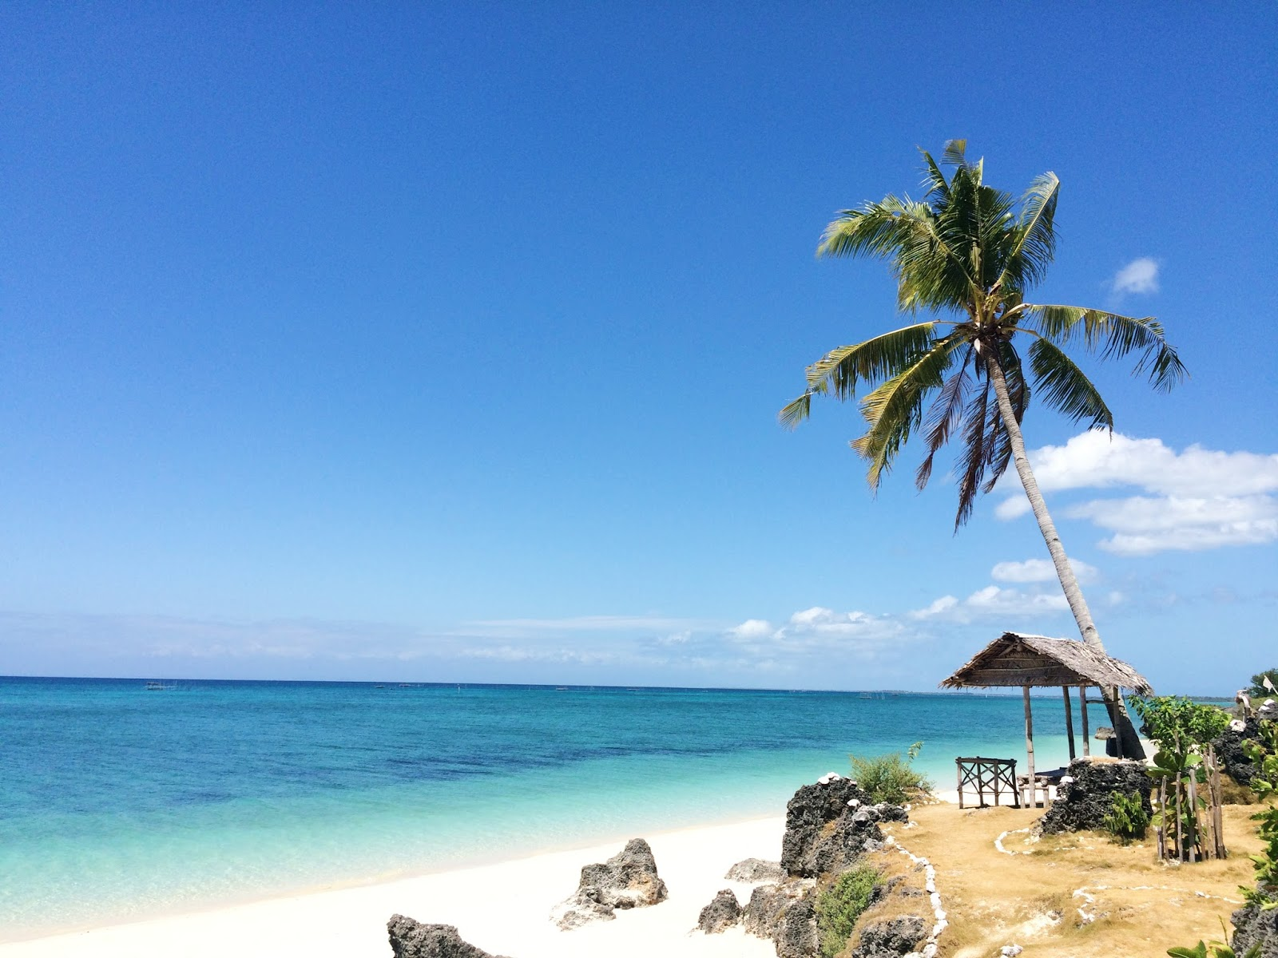

Kết quả đánh giá

Slide 21
Ứng dụng thực tế
4

Slide 22

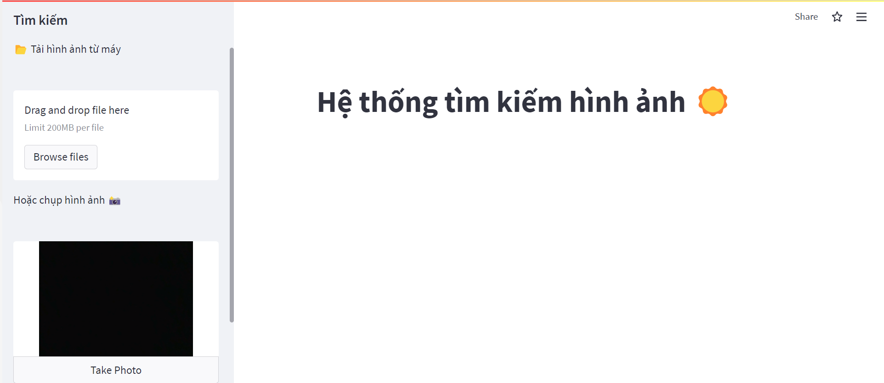
https://share.streamlit.io/dxmai/cs231.m22.khcl/main
Hoặc
https://bit.ly/3FUh8Rw

Slide 23
Phần bổ sung
5

Slide 24
Sử dụng Histogram
Hàm trích xuất | Thời gian thực hiện | mAP
K-Means (cluster = 5) | 3 tiếng 20 phút | 0.2291
Histogram (bin=[30, 30, 30]) | 20 phút 24s | 0.4295

Slide 25



Dùng tập dữ liệu Holiday
Dữ liệu
Ảnh truy vấn
Độ đo đánh giá
1490 ảnh
499 ảnh
mAP

Slide 26
Kết quả đánh giá
bin | mAP
[8, 8, 8] | 0.6332
[12, 12, 12] | 0.4583
[30, 30, 30] | 0.4579
[64, 64, 64] | 0.4484

Slide 27
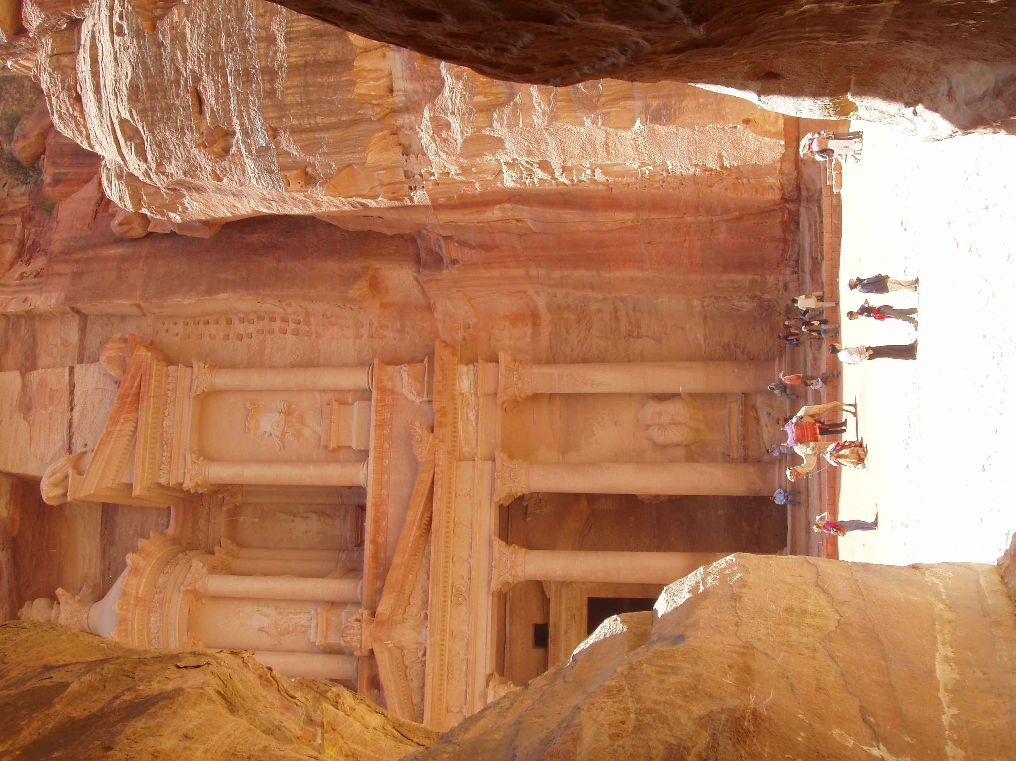
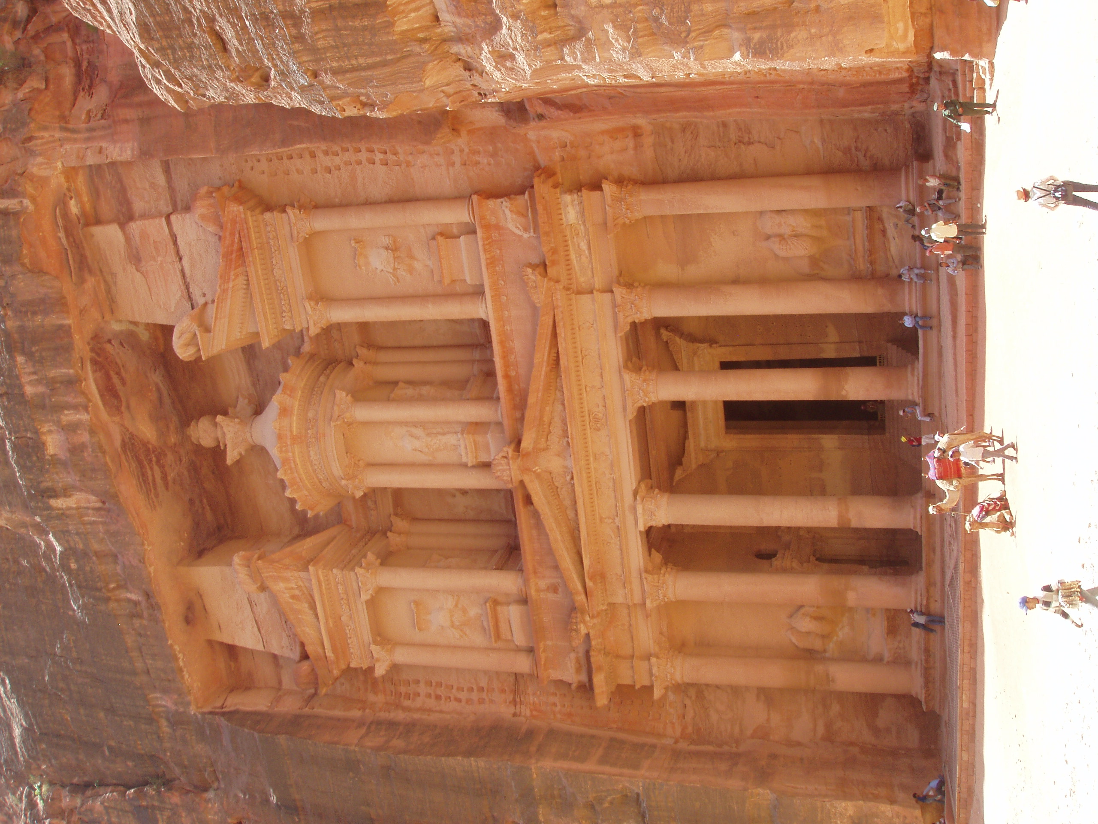
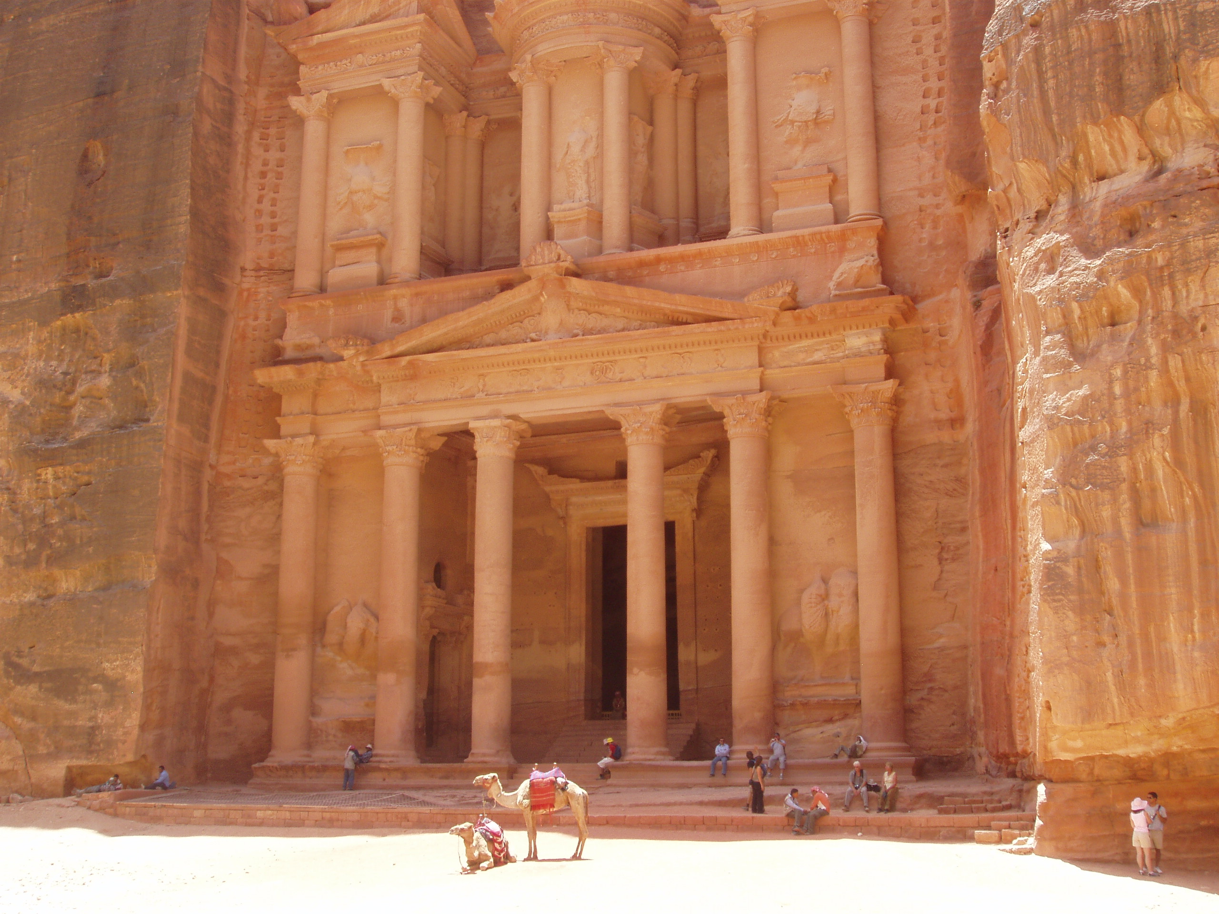
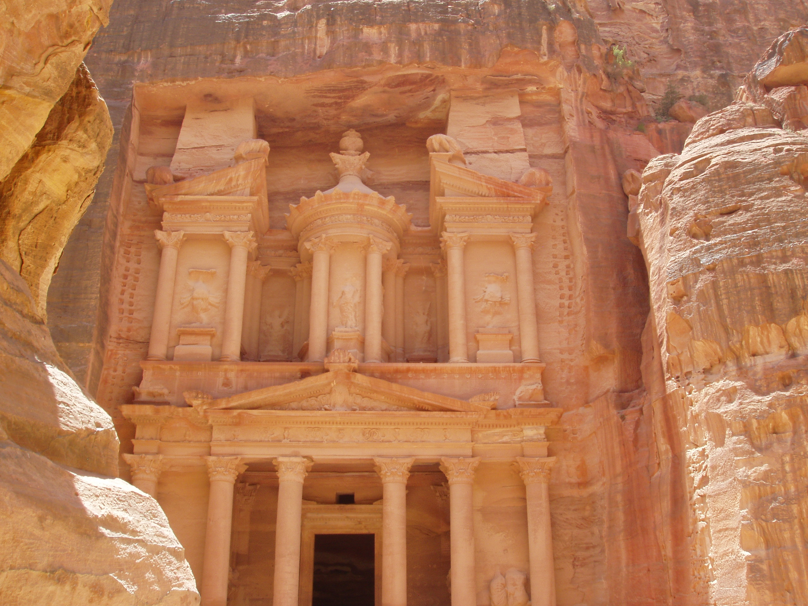
Kết quả đánh giá

Slide 28
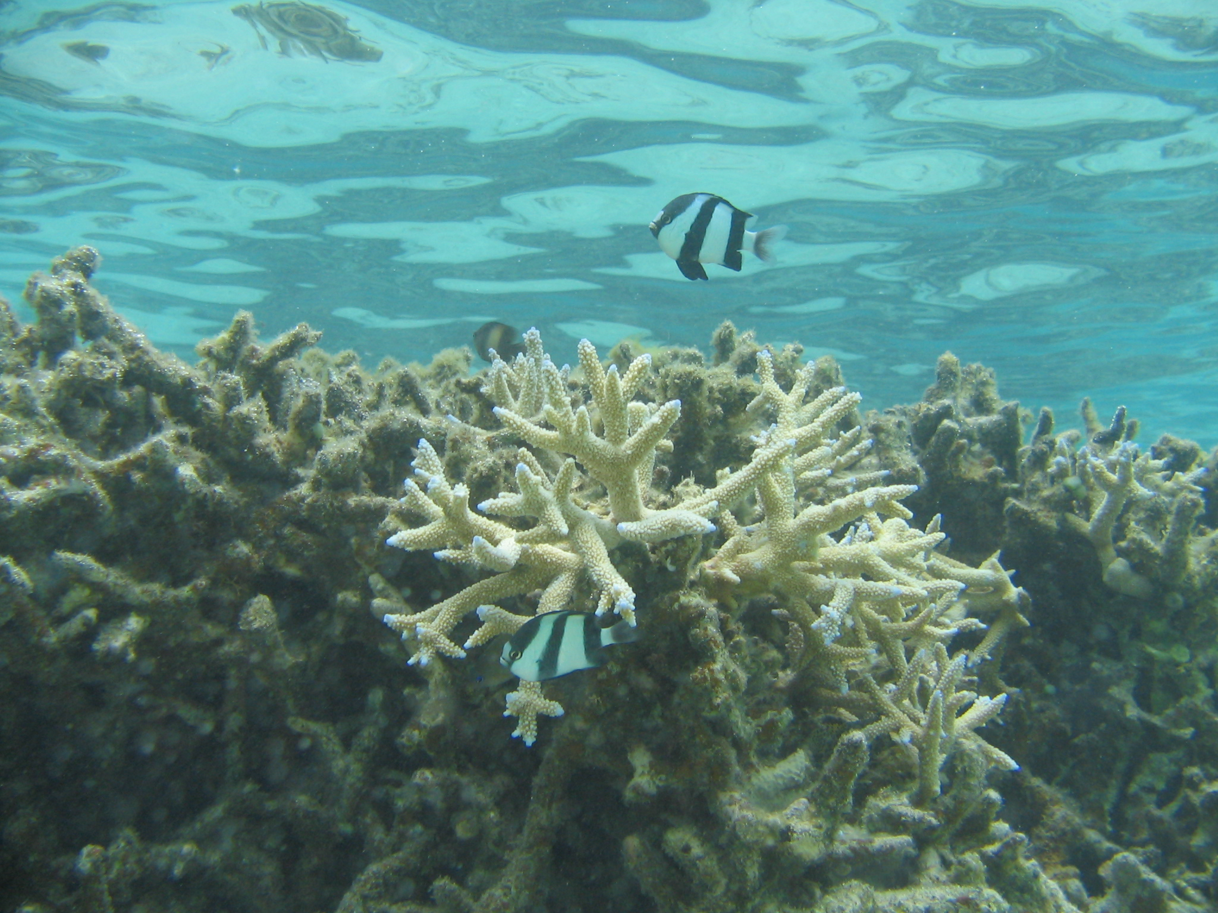
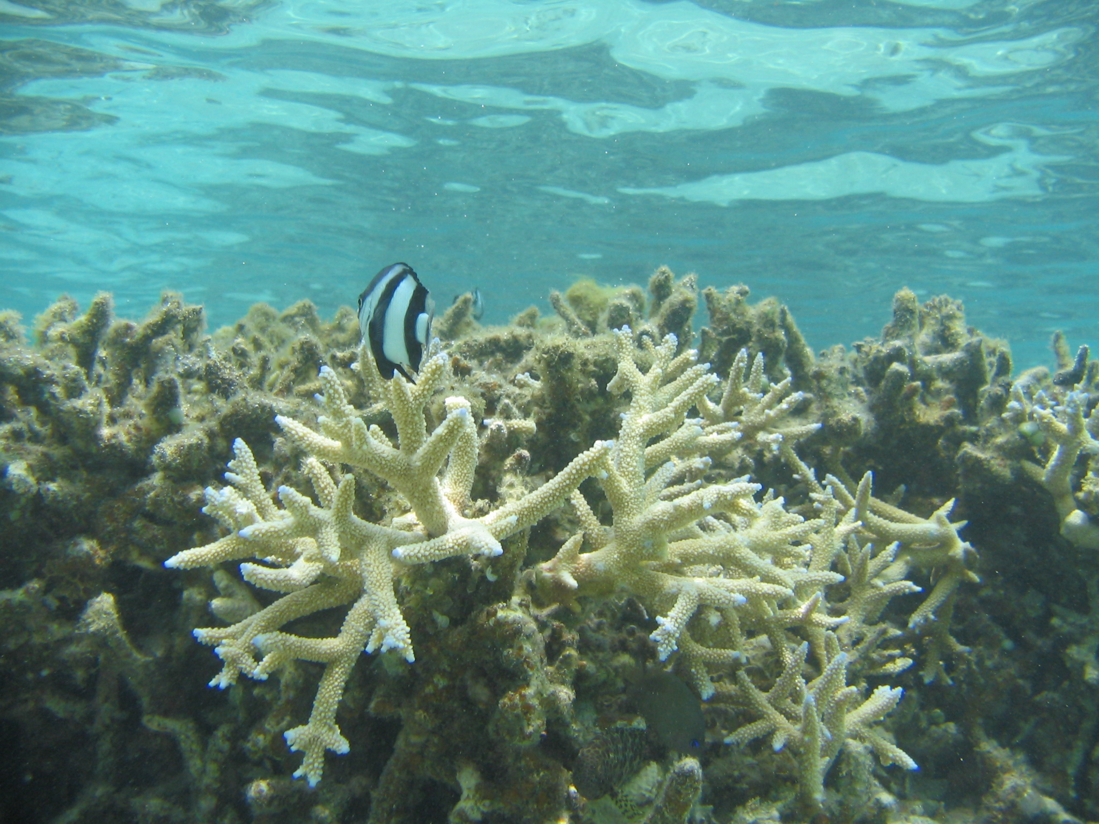
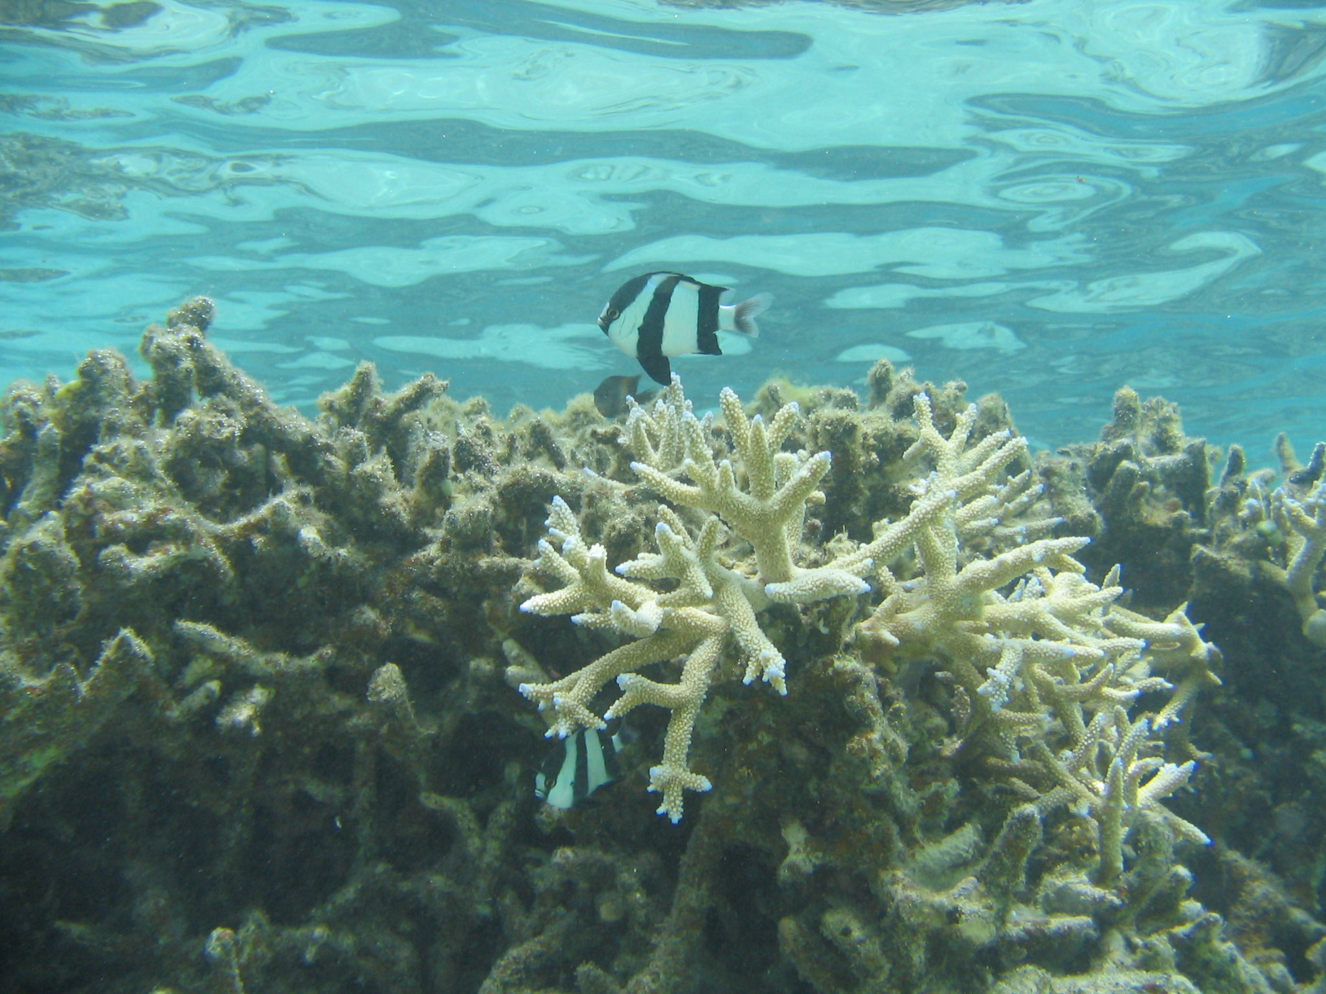
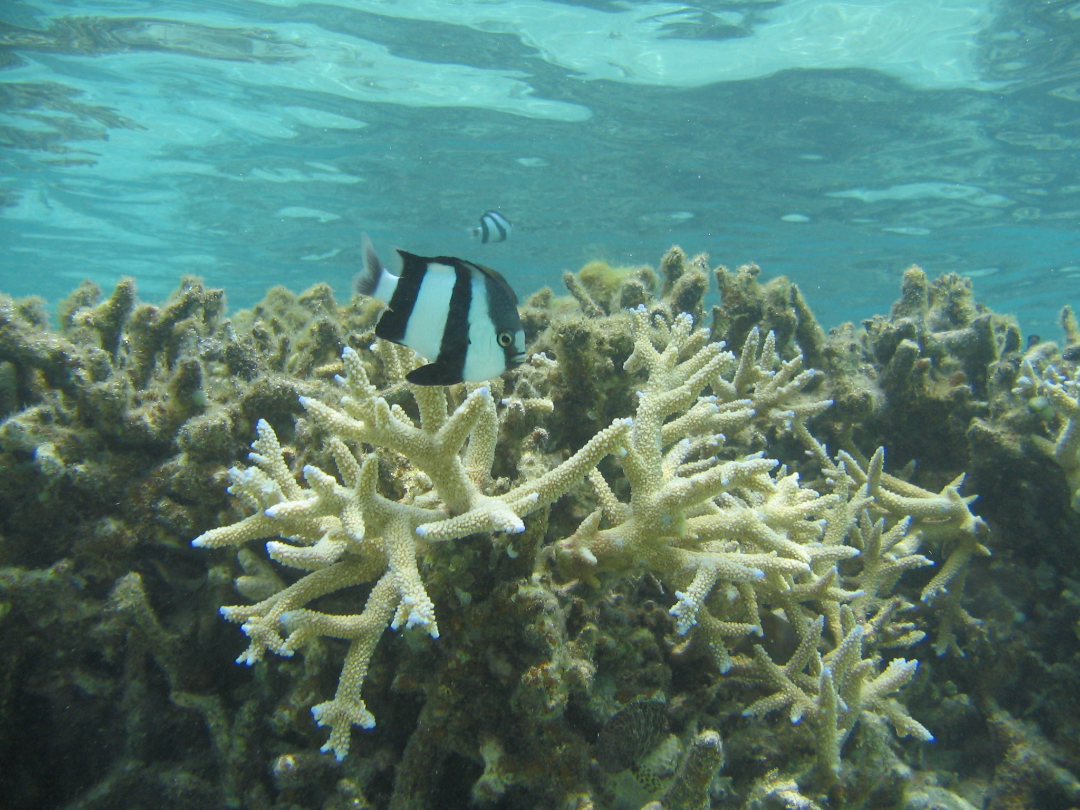
Kết quả đánh giá

Slide 29
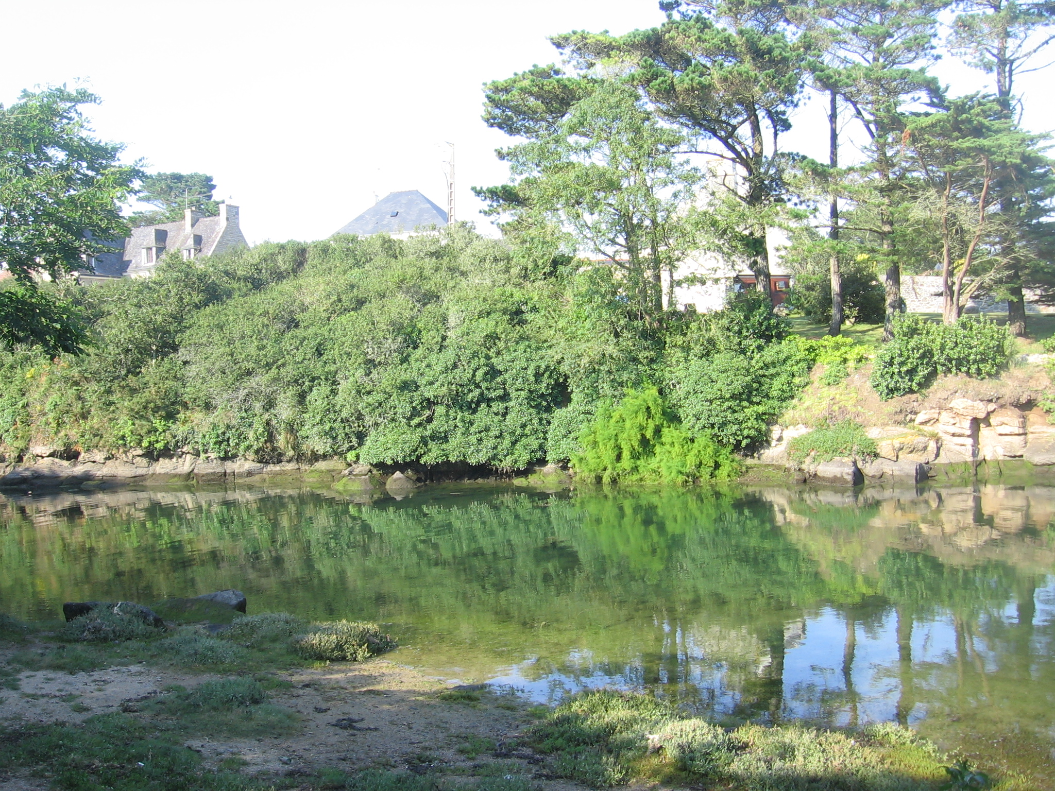
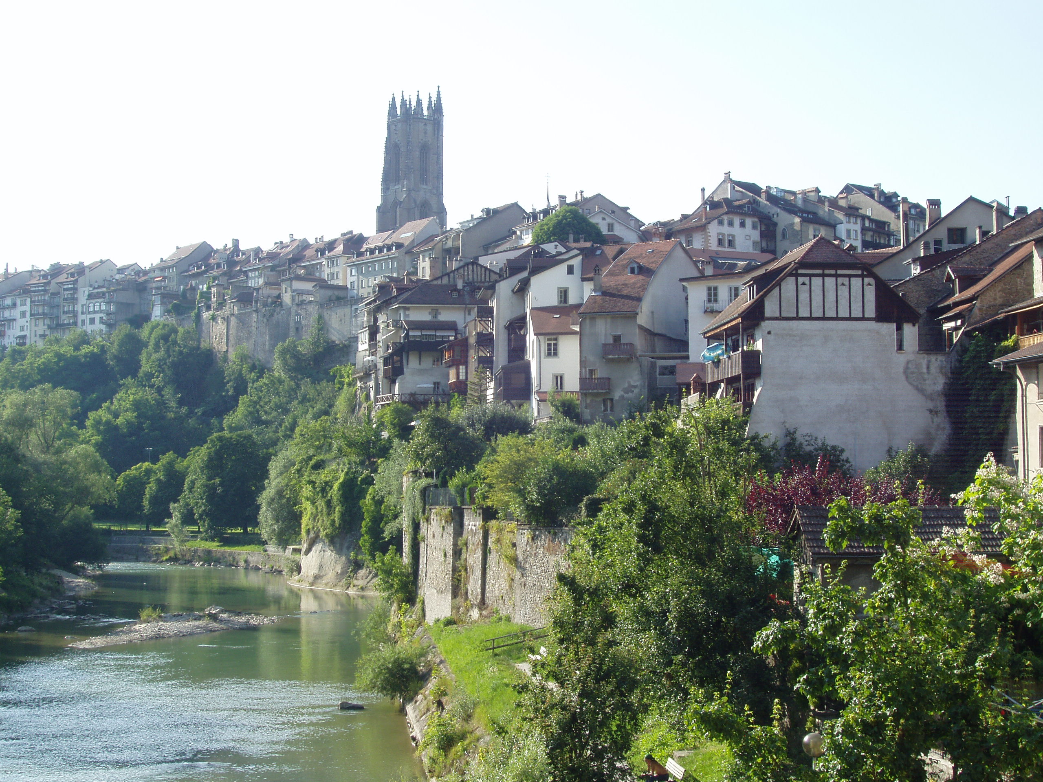
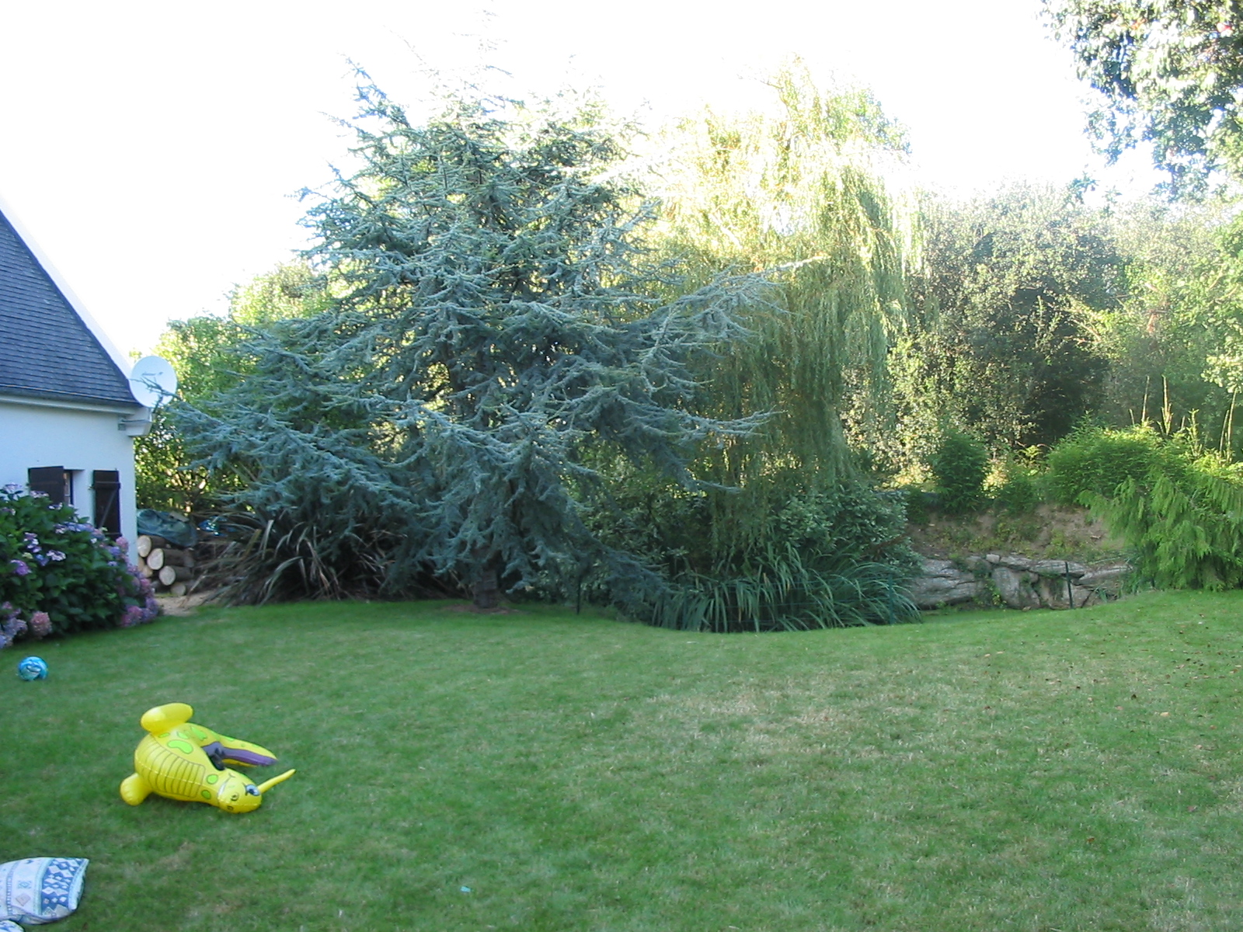
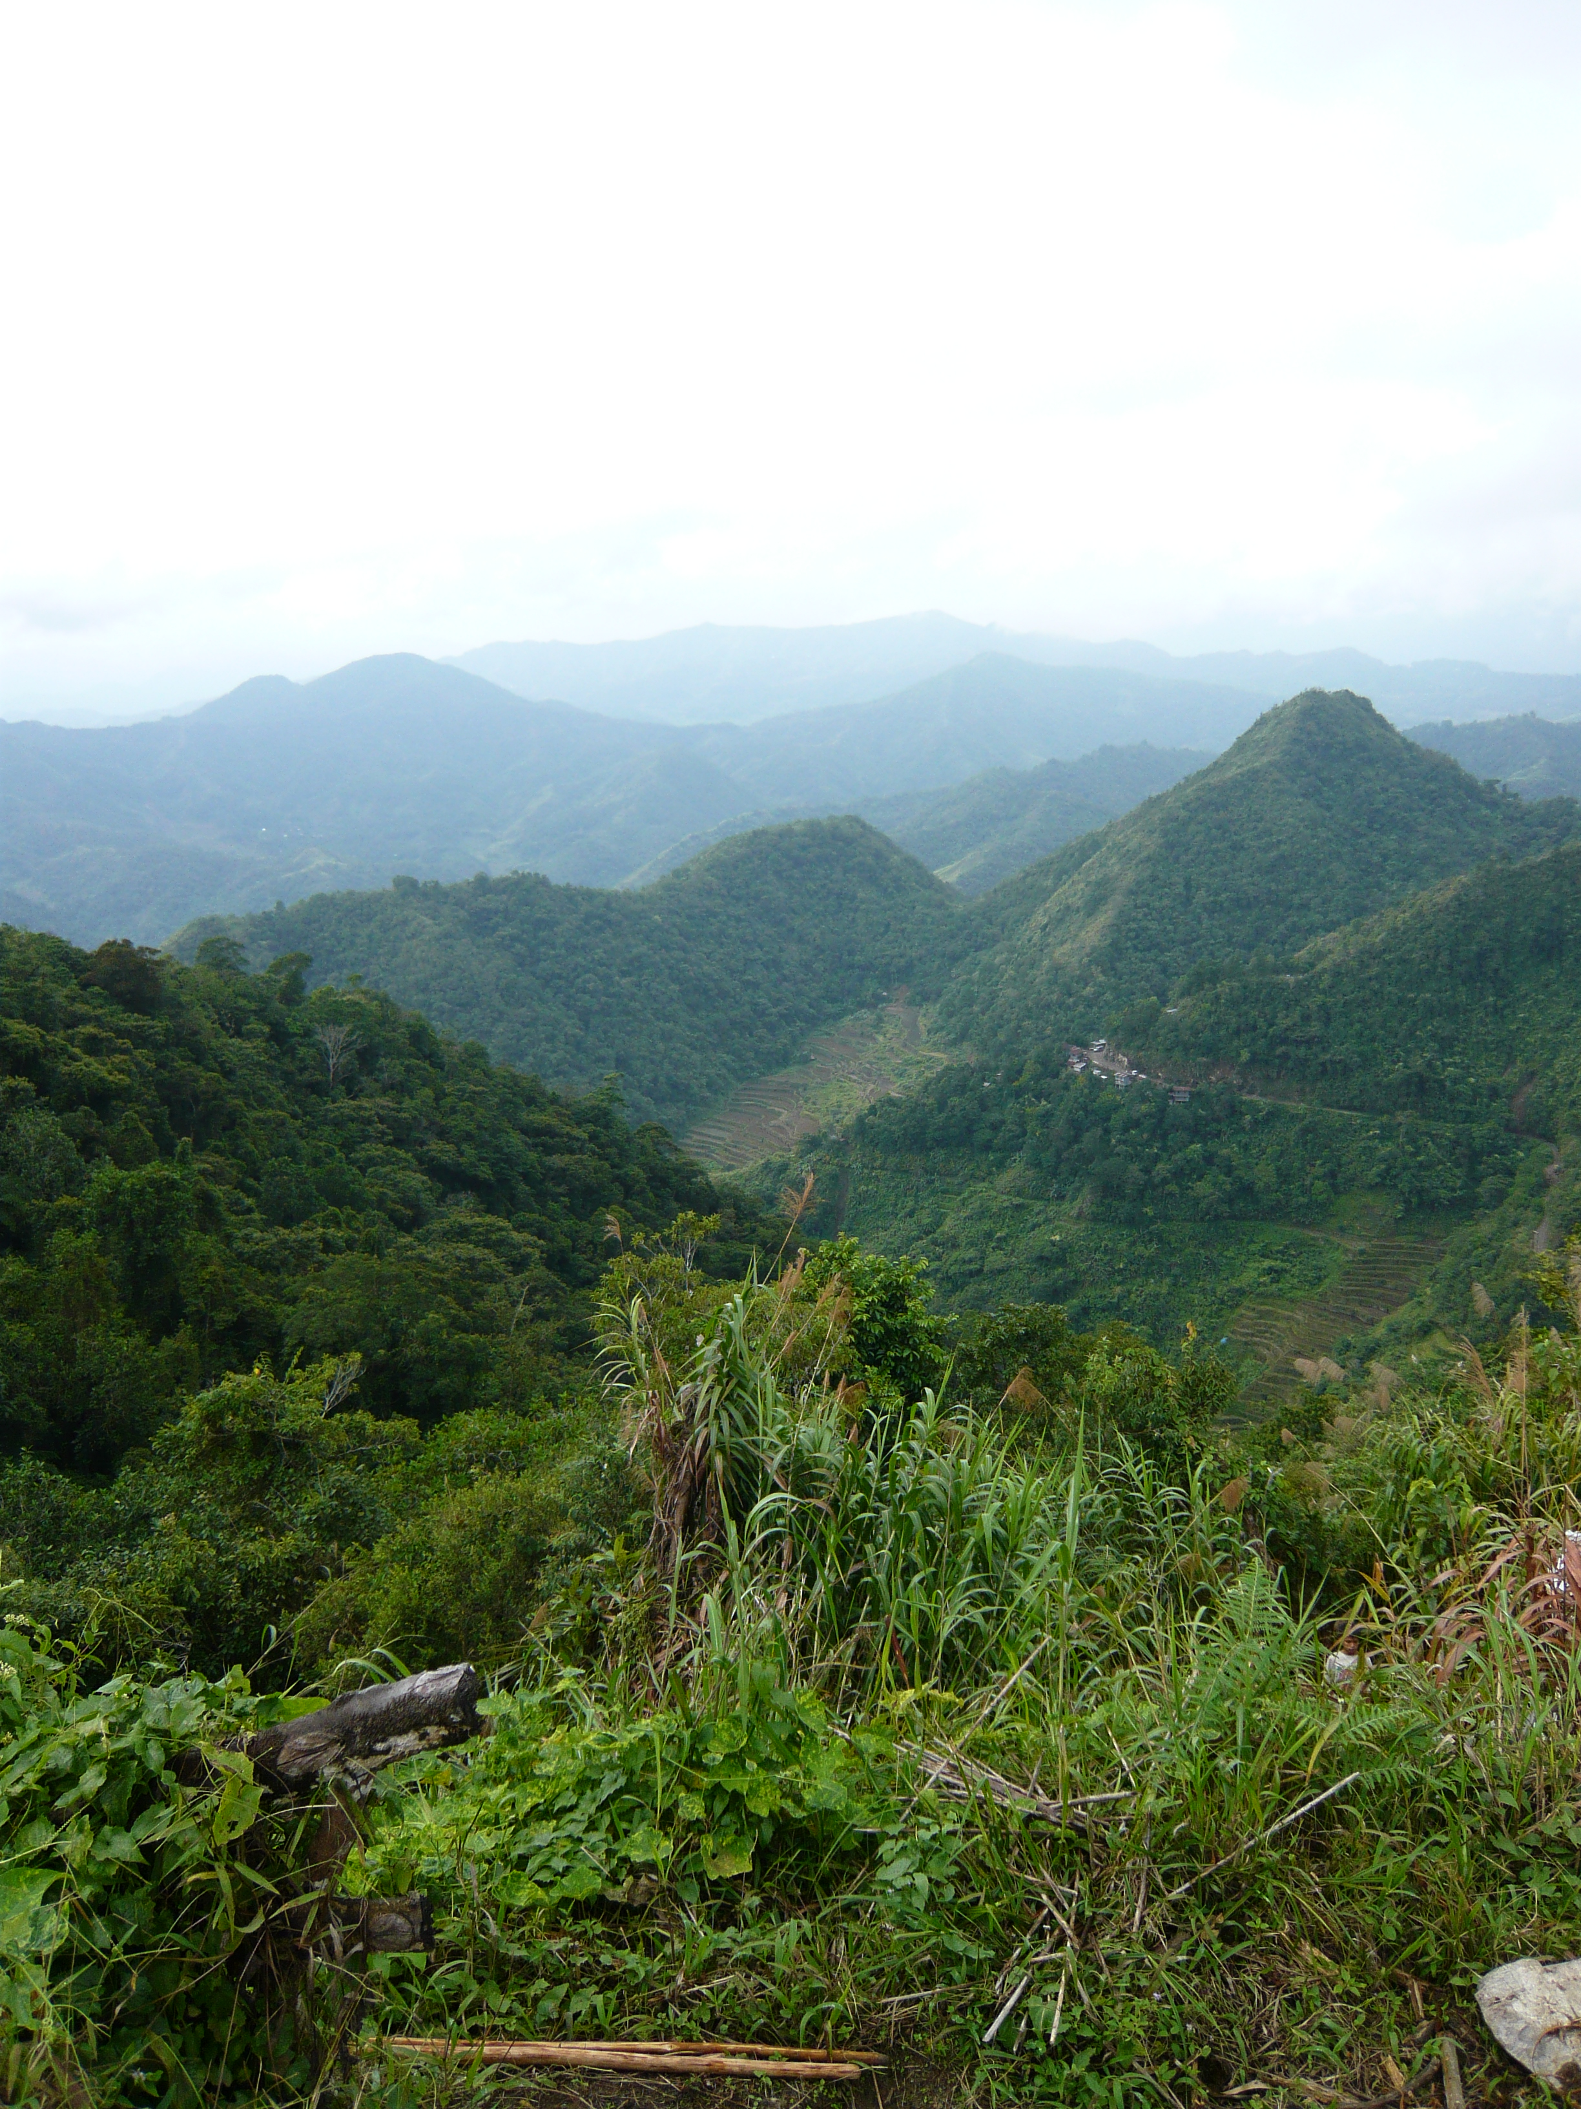
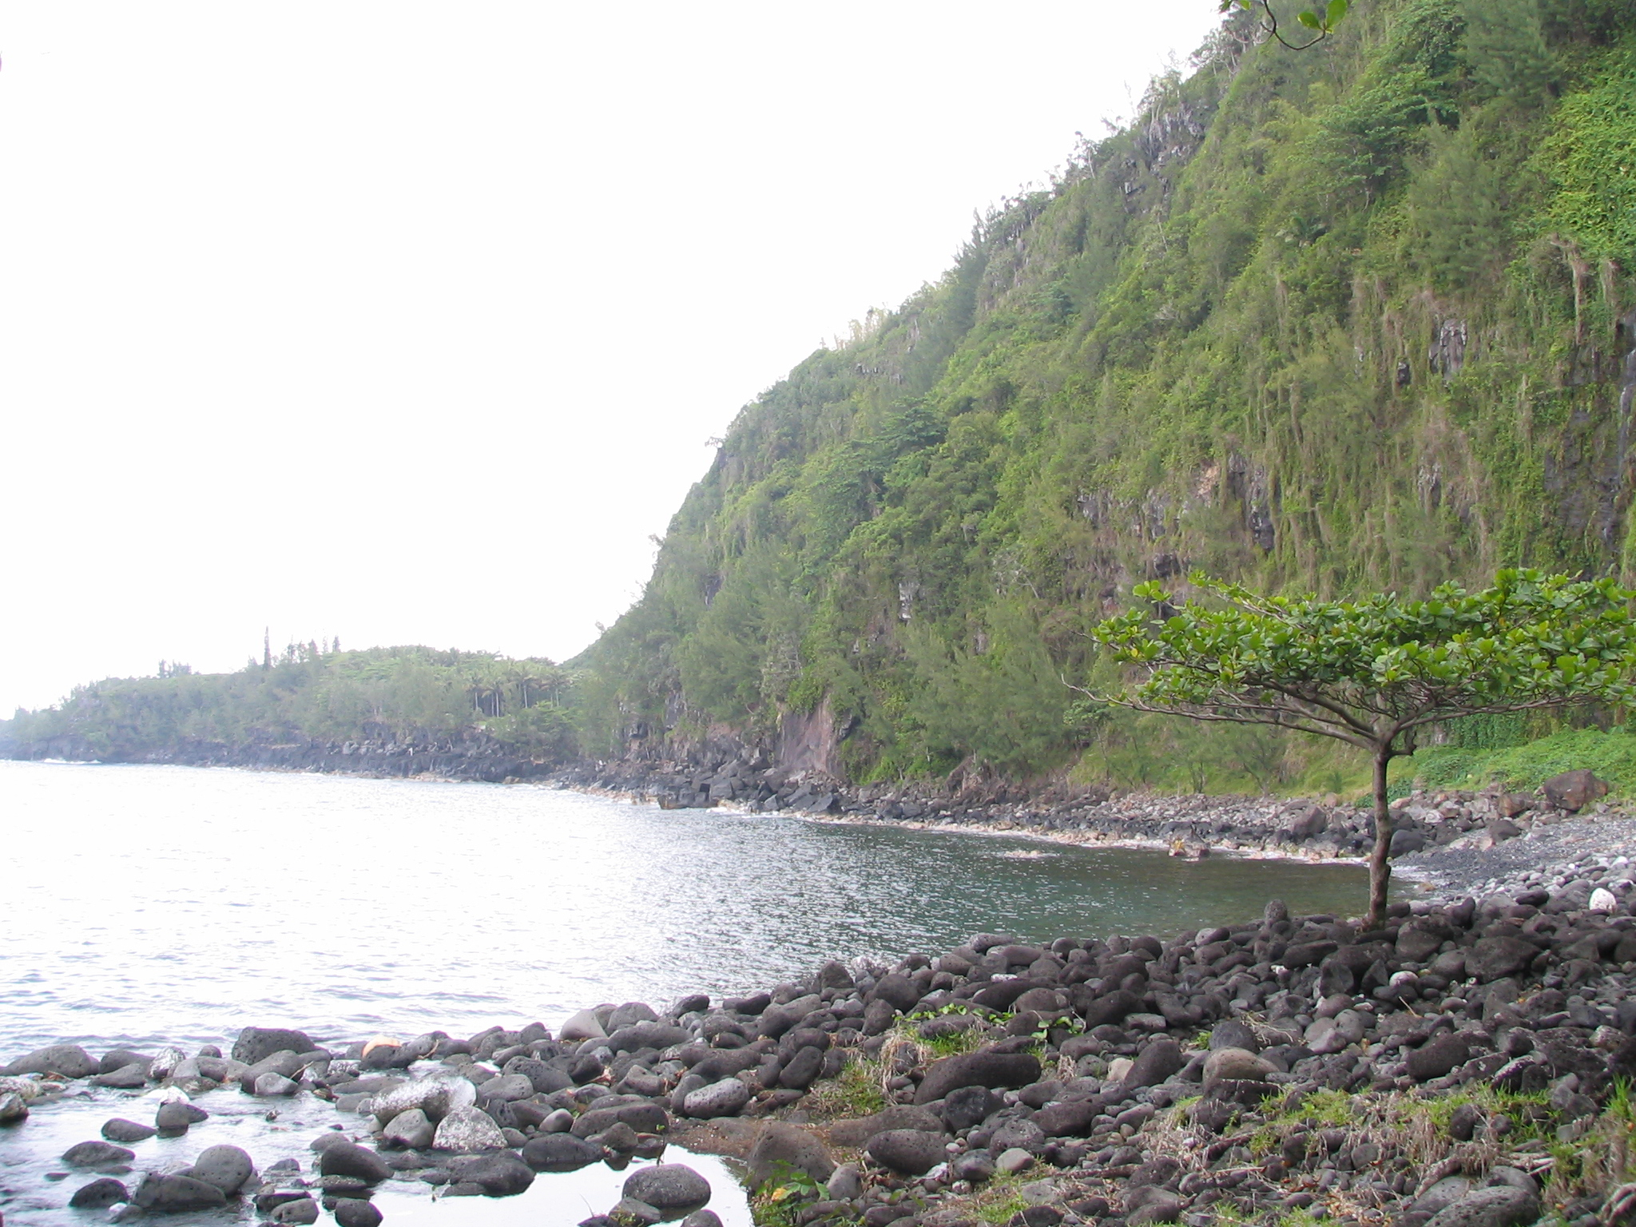
Kết quả đánh giá

Slide 30
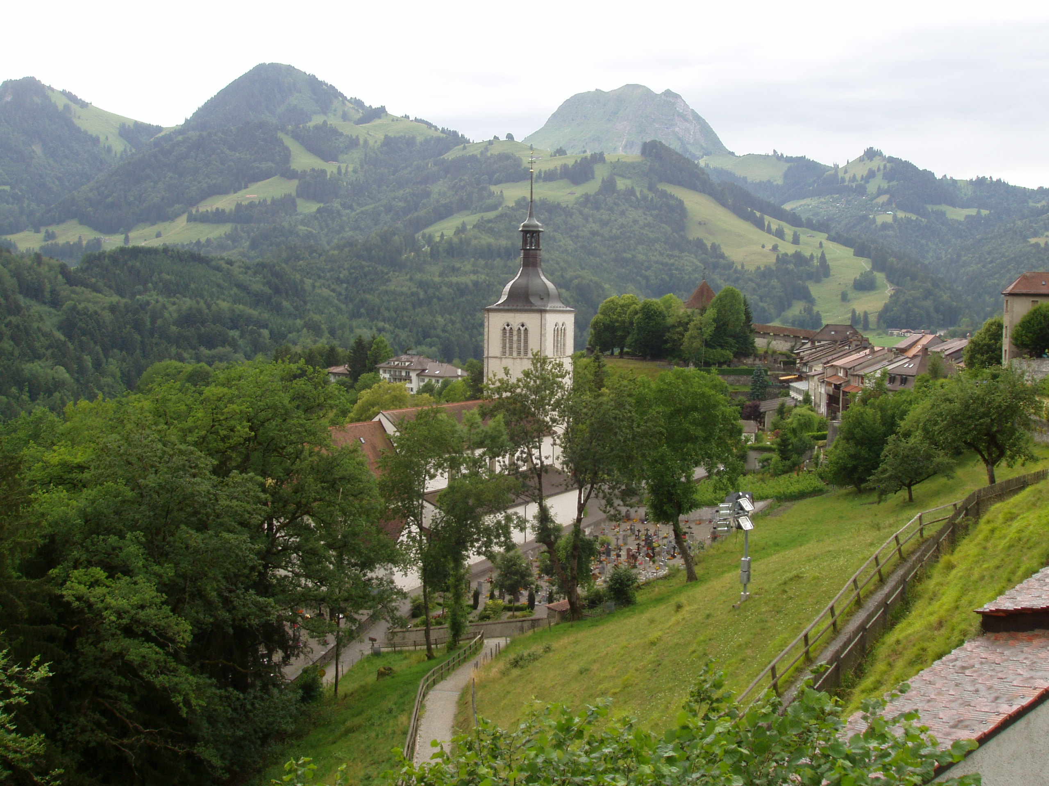
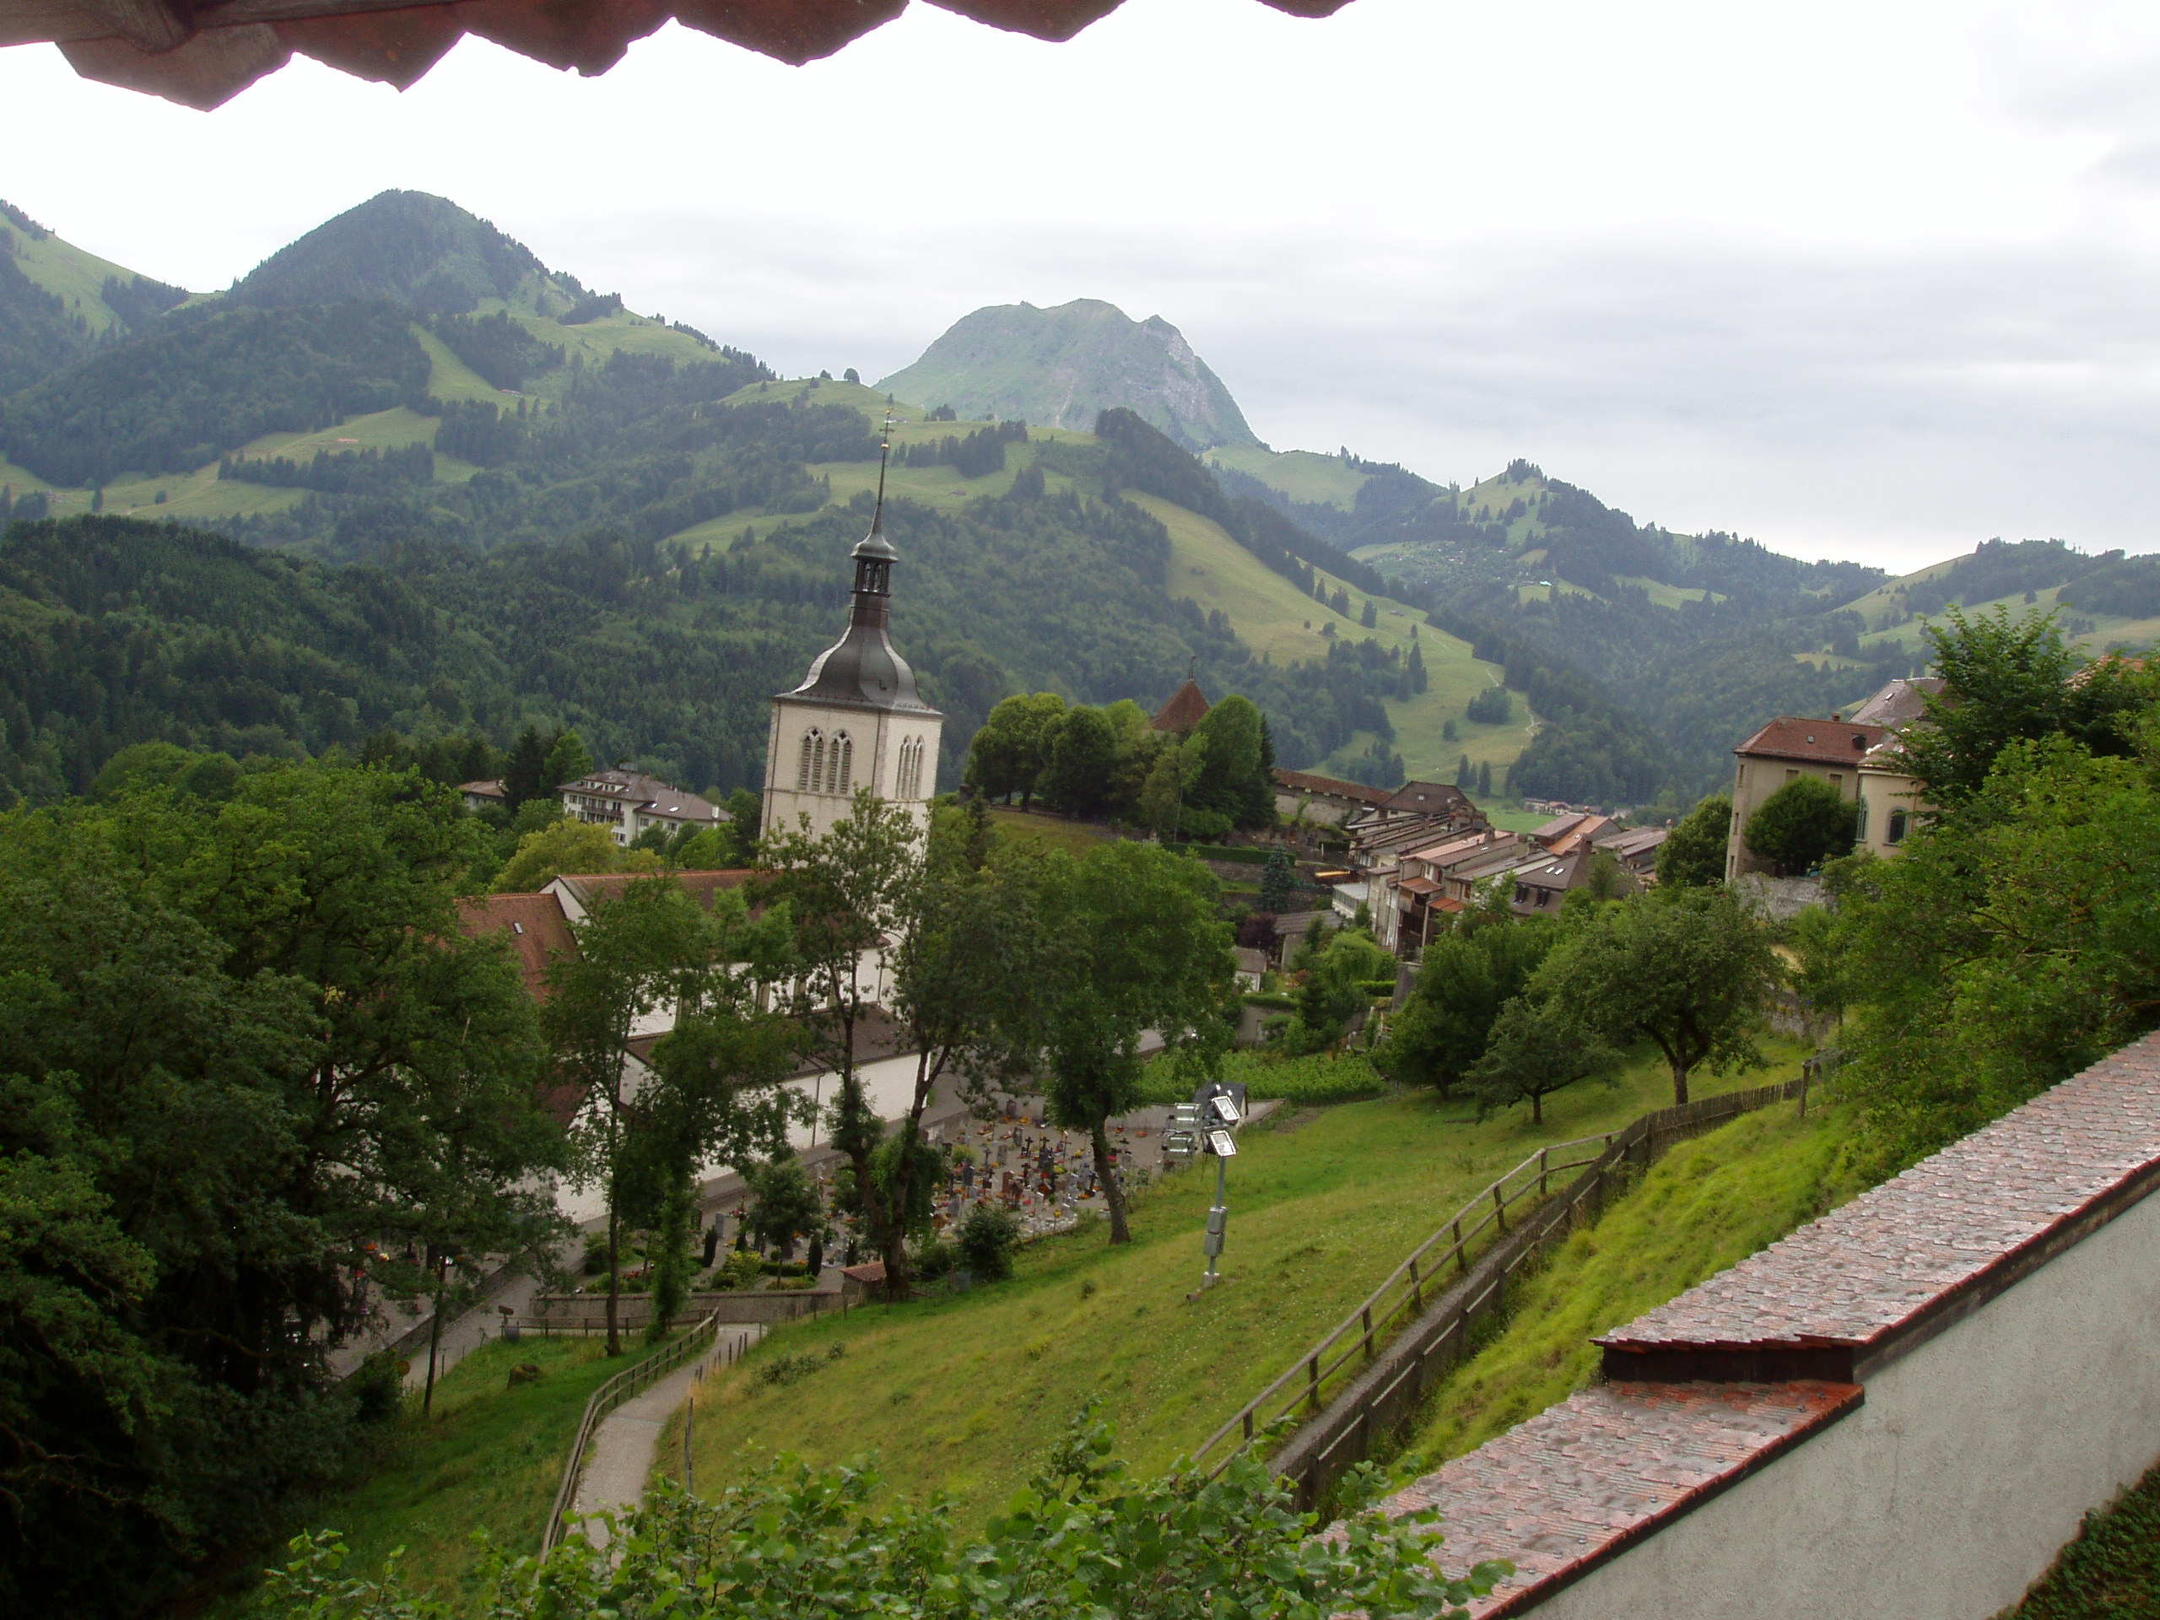
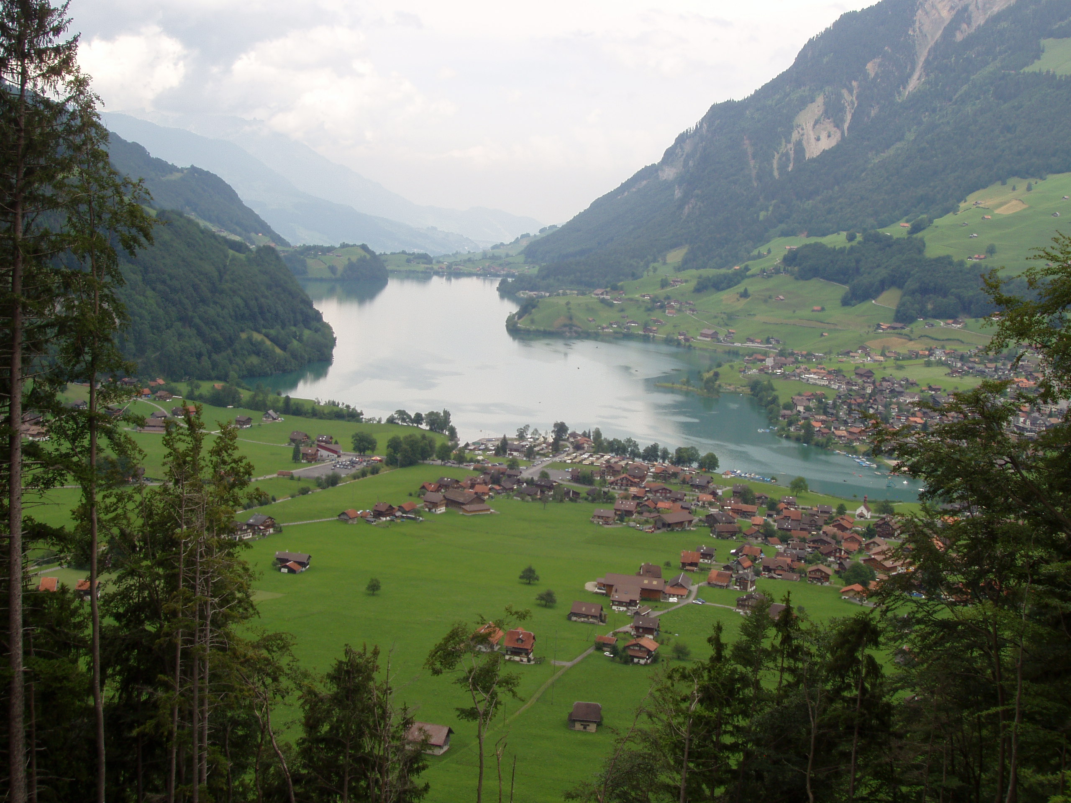
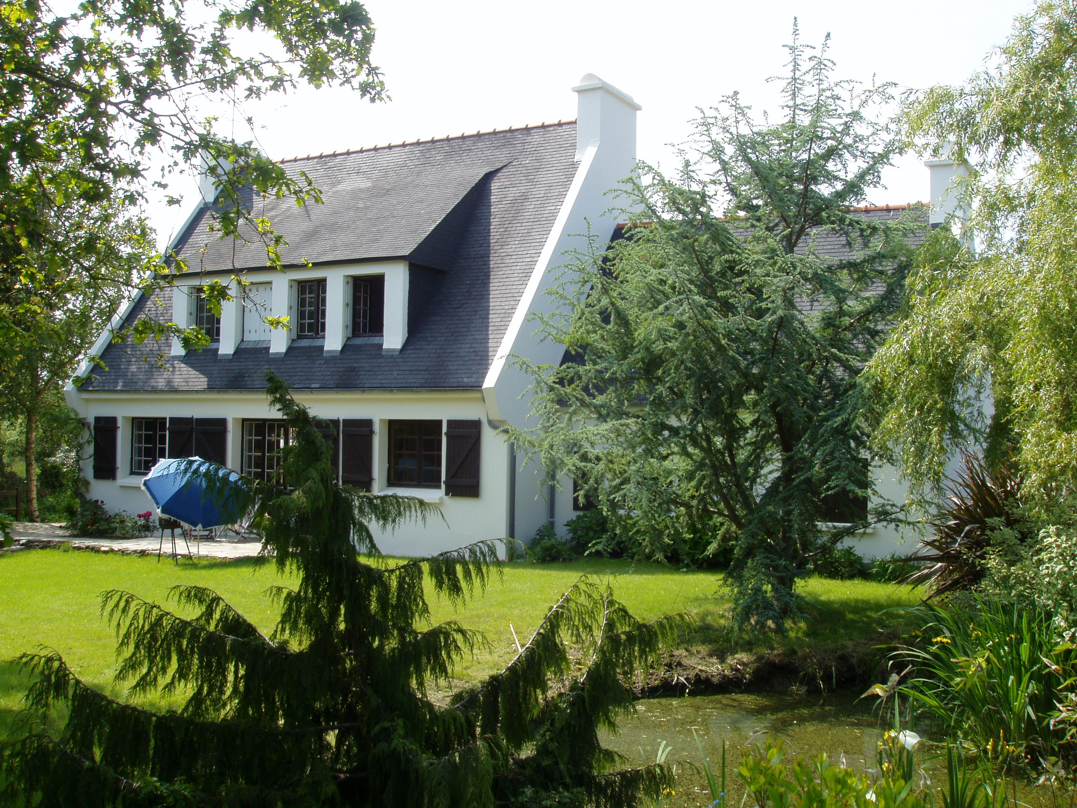
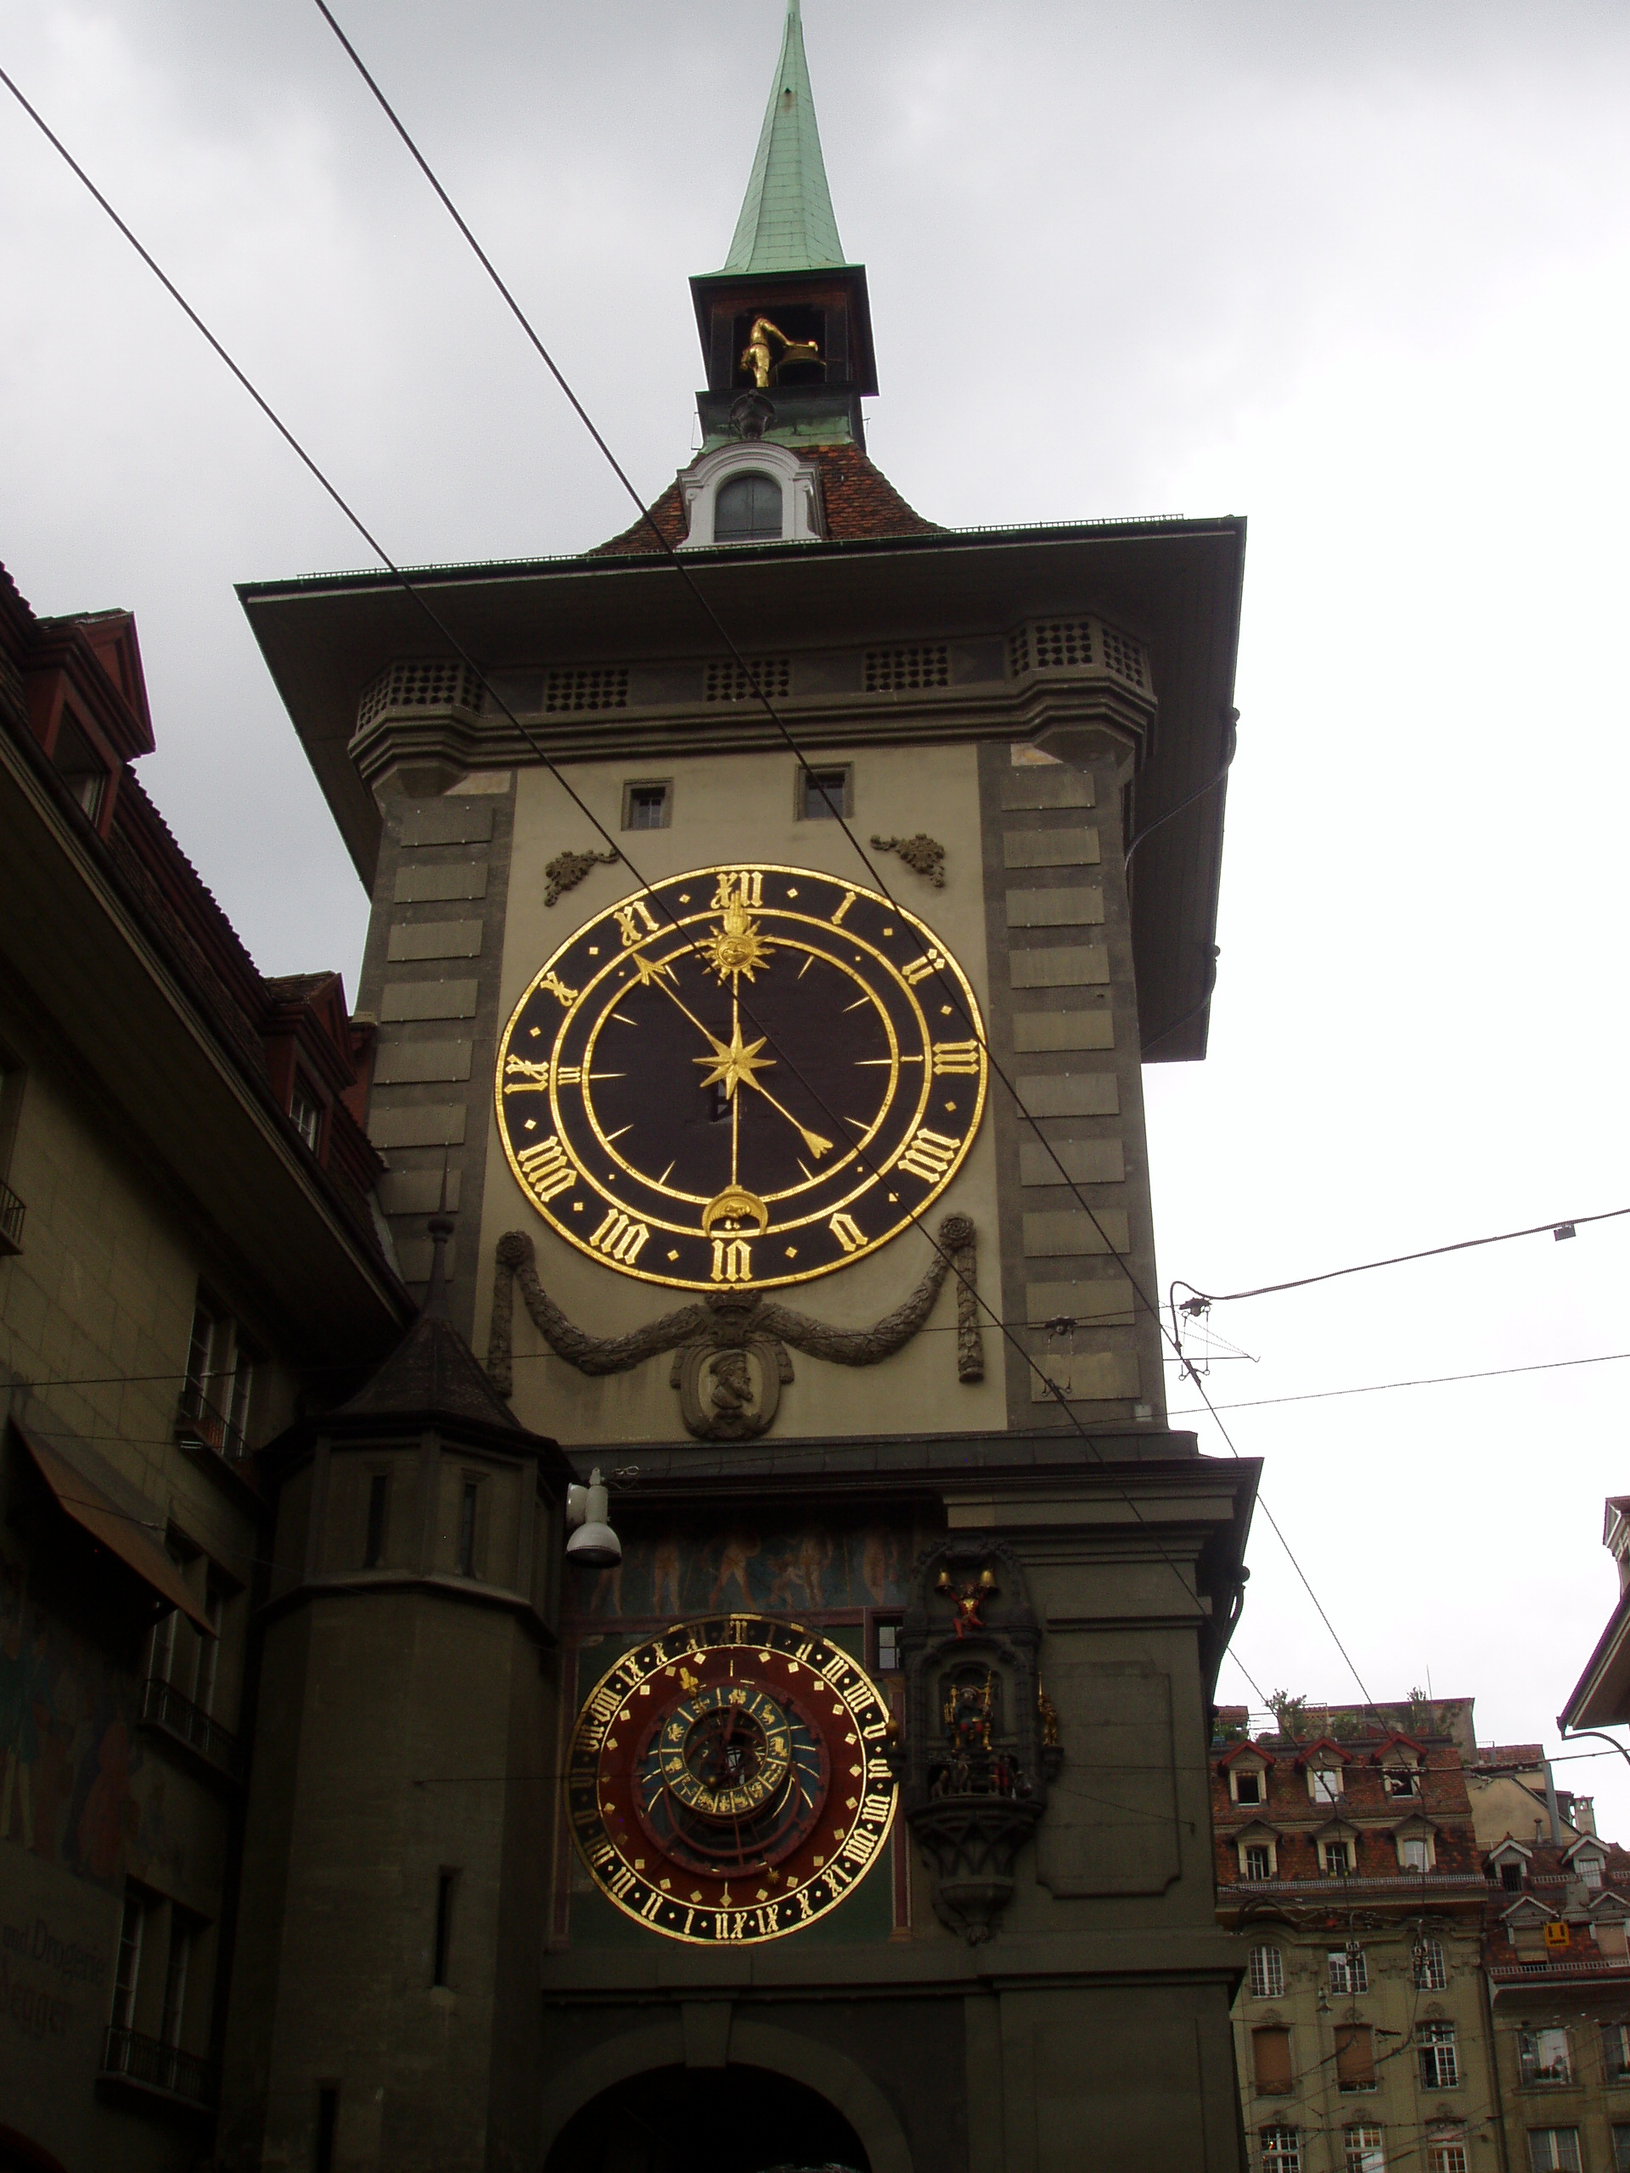
Kết quả đánh giá

Slide 31
Cảm ơn Thầy và các bạn đã lắng nghe!

